Slide 1
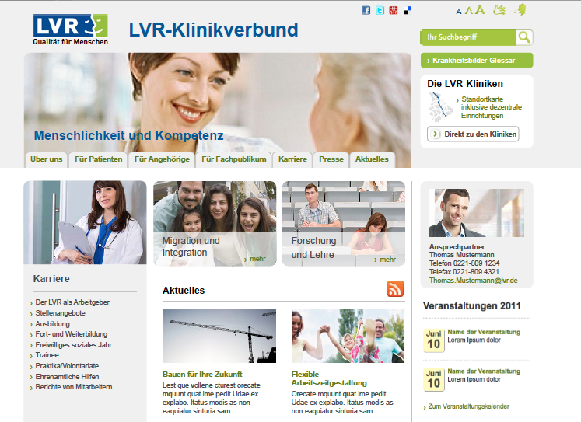
LVR-Klinikverbund-Portal
klinikverbund.lvr.de

Slide 2
Entwicklungsschritte
1
Definition der Struktur des Verbundportals
Definition einer einheitlichen Struktur der Klinikportale
2
Festlegung des visuellen Designkonzepts
Erstellung eines Prototypen
3
Implementierung durch LVR-Infokom
Redaktionelle Bearbeitung der Inhalte

Slide 3
Ziele
Schaffung eines zielgruppenorientierten Webauftritts des LVR-Klinikverbunds
Stärkung der Wahrnehmung als Verbund in der Öffentlichkeit
Informationen sollen verständlich formuliert sein und leicht aufzufinden sein

Slide 4
Zielgruppen
Patientinnen und Patienten
Angehörige
Fachöffentlichkeit
zukünftige Mitarbeiterinnen und Mitarbeiter

Slide 5
Struktur
Über uns
Für Patienten
Für Angehörige
Für Fachpublikum
Karriere
Presse
Aktuelles

Slide 6
Struktur
Für Patienten
Seelische Gesundheit
Angebote für Patientinnen und Patienten
Therapieangebote
Häufige Fragen
Migration und Integration
Leben in Gastfamilien
Gemeindepsychiatrie
Newsletter
Rechtliche Fragen

Slide 7
Gestaltungskonzept
Offene, freundliche Atmosphäre

Slide 8
Gestaltungskonzept
Helle, freundliche Farbstimmung

Slide 9
Gestaltungskonzept
Spannungsreiche, ungewöhnliche Bildausschnitte

Slide 10
Gestaltungskonzept
Einblicke bieten, Barrieren abbauen

Slide 11
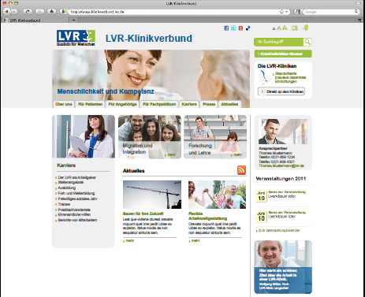
Klinikverbundportal

Slide 12
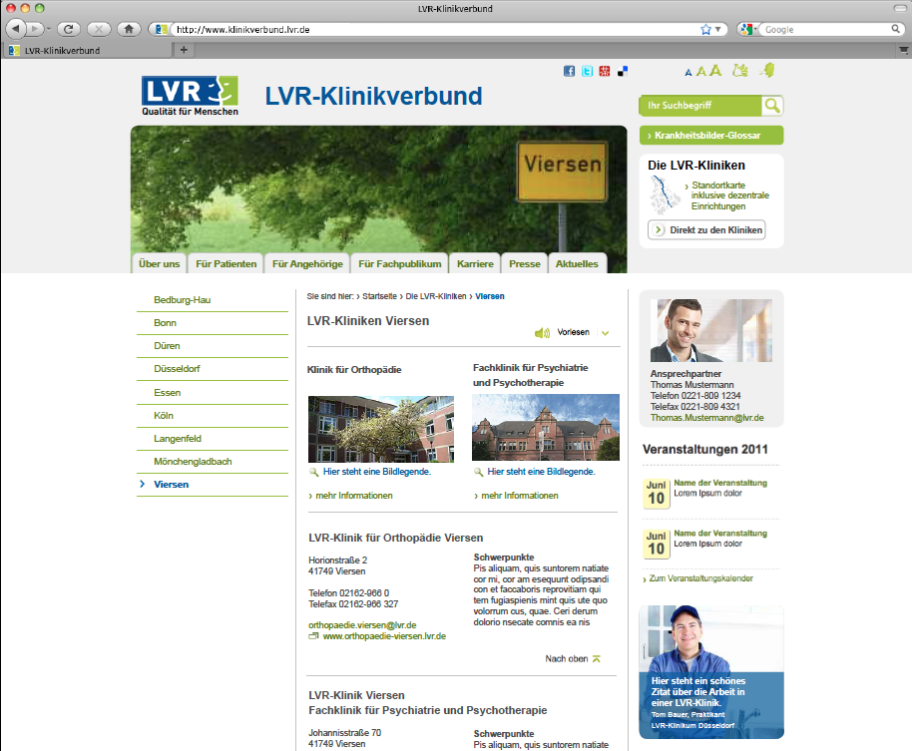
Klinikverbundportal

Slide 13
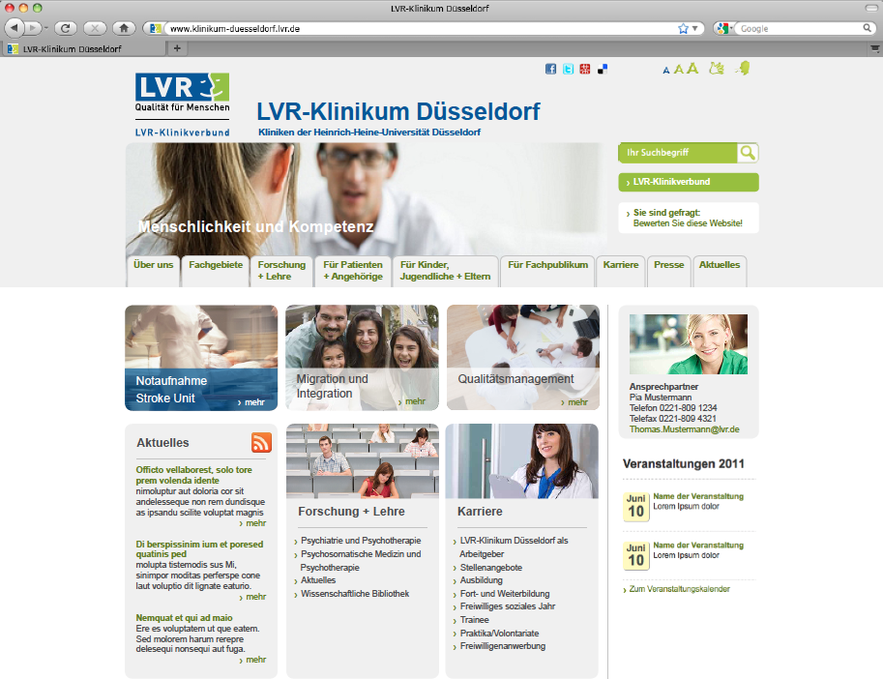
Startseite LVR-Klinikum Düsseldorf

Slide 14
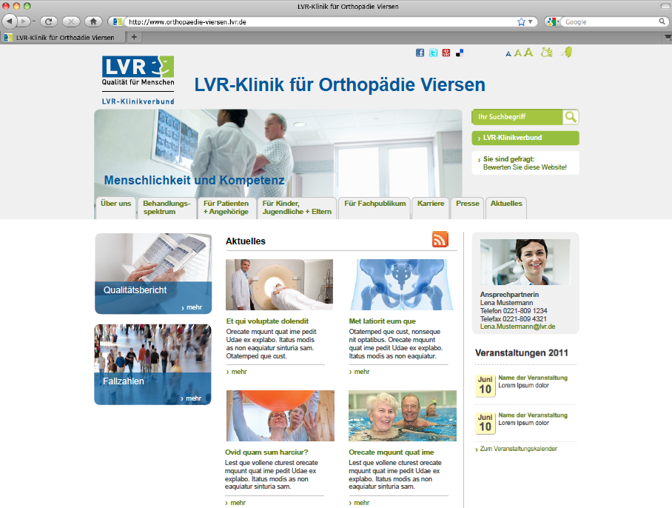
Startseite LVR-Klinik für Orthopädie

Slide 15
Ausblick
Produktion der benötigten Fotos
Fertigstellung der zurzeit laufenden Templateprogrammierung durch LVR-Infokom
Schulungen der Webautorinnen und –autoren im März und April

